Slide 1
CHAPTER 1
財務管理導論
Introduction to Financial Management
企業如何投資、籌資，並做出有價值的決策
Stephen A. Ross · Randolph W. Westerfield · Bradford D. Jordan
Essentials of Corporate Finance, 11th Edition
財務金融概論 Chapter 1

Slide 2
學習目標與課程安排
本章學習地圖
章節 | 核心問題 | 你將能夠
1.1 財務領域 | 財務與我有什麼關係？ | 辨認五大領域與生活應用
1.2 財務管理 | 企業如何用錢與找錢？ | 區分三類決策與財務主管職責
1.3 組織型態 | 獨資、合夥、公司有何不同？ | 比較責任、籌資與所有權
1.4 管理目標 | 什麼是好的財務決策？ | 說明股東權益價值的意義
1.5 代理問題 | 管理者與股東想法相同嗎？ | 辨認利益衝突及治理機制
1.6 金融市場 | 資金如何流入與流出企業？ | 分辨初級、次級與交易機制
財務金融概論 Chapter 1

Slide 3
自編教學情境，單位：新臺幣萬元
開一家咖啡店，要先回答什麼？
資金需求
先想三個問題
設備與裝潢需要 70 萬元。
這家店及設備值得投入嗎？
原料、現金備用等需要 30 萬元。
缺少的資金要借款，還是找股東？
你與夥伴能投入 60 萬元，尚缺 40 萬元。
開店後，如何收款、付款及補貨？
財務管理從具體的經營問題出發。
財務金融概論 Chapter 1

Slide 4
1.1 Finance: A Quick Look
財務的五大領域
領域 | 英文名稱 | 主要研究問題
公司理財 | Corporate Finance | 企業投資、籌資與資金管理
投資學 | Investments | 資產價值、報酬、風險及投資組合
金融機構 | Financial Institutions | 銀行、保險與證券等金融服務
國際財務 | International Finance | 跨國活動中的匯率與政治風險
金融科技 | Fintech | 科技如何提供或改變金融服務
財務金融概論 Chapter 1

Slide 5
1.1 Investments and Financial Institutions
投資學與金融機構
投資學 Investments
金融機構 Financial Institutions
評估股票、債券等金融資產的價值。
銀行評估借款人是否具備還款能力。
比較報酬 Return 與風險 Risk。
保險公司評估風險並設定保費。
決定資產配置 Asset Allocation 與投資組
合。
證券商協助交易與承銷，連結企業和投資
人。
金融工作需要分析資料，也需要解釋判斷。
財務金融概論 Chapter 1

Slide 6
1.1 International Finance
國際財務與日常決策
跨國交易的變數
咖啡店的例子
匯率 Exchange Rate 影響外幣換算金額。
以美元進口咖啡豆，本國貨幣貶值可能提高
成本。
政治風險 Political Risk 可能影響跨國營運。
海外供應地的政策變動可能影響交貨。
跨國企業、投資人與銀行都會面對這些問
題。
評估訂單時，也要考慮付款幣別與時間。
財務金融概論 Chapter 1

Slide 7
1.1 Fintech
金融科技的應用
應用 | 英文關鍵詞 | 如何改變金融活動
支付與籌資 | Mobile Payments / Crowdfunding | 行動轉帳、群眾募資與線上借貸
分期付款 | Buy Now, Pay Later (BNPL) | 購買時取得融資，之後分期償還
區塊鏈與加密資產 | Blockchain / Cryptocurrency | 以數位技術記錄交易或移轉資產
保險科技 | Insurtech | 線上投保、核保及理賠流程
理財與預算 | Robo-advising / Budgeting Apps | 演算法建議配置，記錄收入與支出
科技可提高便利性，費用、契約與資訊安全仍需評估。
財務金融概論 Chapter 1

Slide 8
1.1 Why Study Finance?
為什麼每個商管學生都要懂財務？
領域 | 財務如何參與決策
行銷 Marketing | 比較廣告成本、銷售預測與產品收益
會計 Accounting | 提供財務資訊，協助分析現金流與績效
管理 Management | 判斷策略所需資金及對價值的影響
科技 Technology | 設計支付、授信、保險與理財服務
個人財務 Personal Finance | 規劃預算、借款、投資與退休資金
財務金融概論 Chapter 1

Slide 9
1.2 Financial Management Decisions
企業財務管理的三類決策
資本預算
資本結構
營運資金管理
Capital Budgeting
Capital Structure
Working Capital Management
規劃與管理長期投資。
選擇產品、店面與設備，評
估未來現金流。
決定長期負債與股東權益的
組合。
選擇資金來源、融資方式與
條件。
管理短期資產與短期負債。
安排收款、付款、存貨與短
期借款。
買咖啡機、找資金、付原料款，分別對應這三類問題。
財務金融概論 Chapter 1

Slide 10
1.2 Capital Budgeting
資本預算關心未來現金流
金額 Size
時間 Timing
風險 Risk
要先投入多少錢？
未來可增加多少淨現金？
營收增加仍須扣除相關支
出。
什麼時候投入？
什麼時候收到錢？
同樣金額，早收到與晚收到
的價值不同。
預測有多少不確定？
需求或成本改變時，結果如
何？
預期現金流並非保證。
值得投資，取決於未來現金流的價值是否超過投入成本。
財務金融概論 Chapter 1

Slide 11
1.2 Capital Structure
借款與股東出資
比較項目 | 負債 Debt | 股東權益 Equity
資金提供者 | 債權人 Creditor | 所有權人 Owner / Shareholder
回報與權利 | 依契約收取利息與本金 | 享有剩餘利益與相應所有權
支付義務 | 通常有約定付款時程 | 一般股利不等同固定利息義務
重要取捨 | 還款壓力、利息與契約限制 | 股權稀釋、控制權與投資人要求
咖啡店例子 | 向銀行借入缺少的 40 萬元 | 向新股東募集缺少的 40 萬元
資本結構是融資組合的選擇，股東資金也有成本。
財務金融概論 Chapter 1

Slide 12
1.2 Working Capital Management
營運資金管理與現金周轉
每天需要管理的項目
有訂單，也可能缺現金
現金 Cash：支付薪資、租金與原料。
客戶 30 天後付款，原料今天就要先付。
存貨 Inventory：備貨量及資金占用。
銷售增加可能需要先增加存貨與員工。
應收款與應付款：客戶何時付、供應商何時
收。
短期缺口可能需要備用現金或短期融資。
成長會帶來資金需求，收款與付款的時間差很重要。
財務金融概論 Chapter 1

Slide 13
1.2 概念應用
課堂練習：這是哪一種決策？
01
情境 A
決定是否買一台可使用五年的烘豆機。
02
情境 B
決定以銀行借款或新股東出資支應擴店。
03
情境 C
調整原料存貨量，避免月底付不出薪資。
04
情境 D
讓企業客戶月結，同時安排短期借款。
請說明決策在處理「投資、長期融資」還是「日常周轉」。
財務金融概論 Chapter 1

Slide 14
1.2 練習解答
三類決策的判斷依據
情境 | 主要分類 | 判斷依據
A 購買烘豆機 | 資本預算 | 評估長期資產與未來現金流
B 擴店資金組合 | 資本結構 | 選擇長期負債或股東權益
C 調整原料存貨 | 營運資金管理 | 安排短期資產與支付能力
D 月結及短期借款 | 營運資金管理 | 管理收付款時間差與短期缺口
財務金融概論 Chapter 1

Slide 15
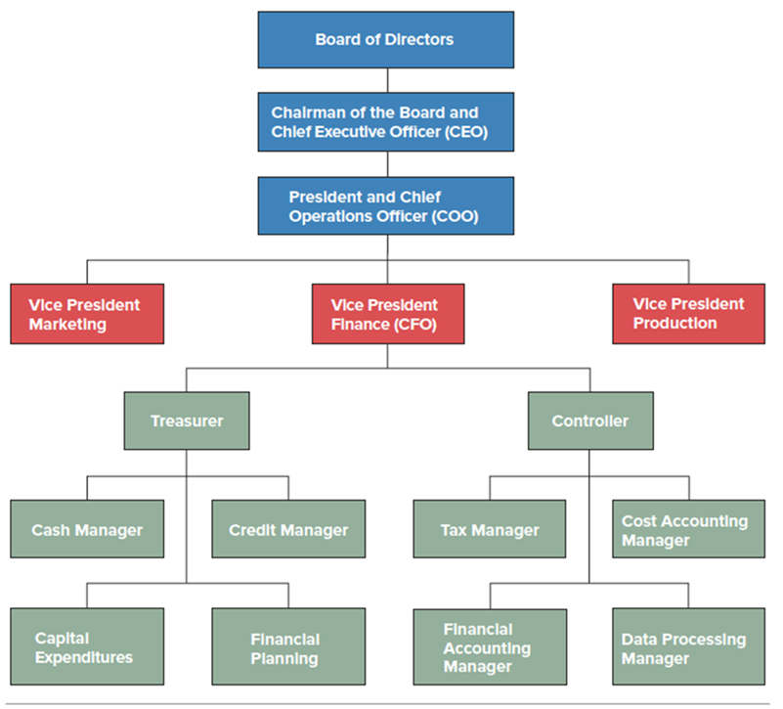
1.2 The Financial Manager
財務主管在公司中的位置
董事會
主要角色
董事長
執行長
董事會 Board of Directors 監督公
司。
總經理
營運長
CEO 負責整體經營，CFO 統籌財務。
行銷副總
財務副總
生產副總
財務主任
主計主任
Treasurer 與 Controller 分工合作。
本圖為簡化範例，各公司組織可能不
同。
財務金融概論 Chapter 1

Slide 16
1.2 財務長 Chief Financial Officer (CFO)
Treasurer 與 Controller 的分工
角色 | 主要職責 | 課程連結
財務主管 Treasurer | 現金、信用、財務規劃、資本支出 | 本課投資、籌資與資金管理的重點
主計主管 Controller | 成本會計、財務會計、稅務及管理資訊 | 提供財務報表與內部管理資訊
財務長 CFO | 統籌上述職能，參與公司整體決策 | 將財務資訊與經營策略連結
財務金融概論 Chapter 1

Slide 17
1.3 Forms of Business Organization
企業組織型態的比較角度
01
責任 Liability
事業欠債時，所有權人需要承擔多少責任？
02
籌資能力 Financing
能吸引多少資金與多少投資人？
03
延續與移轉 Continuity / Transferability
所有權人退出時，事業能否持續？
04
管理與稅負 Management / Taxation
誰做決策？收益在哪個層級課稅？
本節以美國制度為背景，實際責任與稅務依所在地規定。
財務金融概論 Chapter 1

Slide 18
1.3 Sole Proprietorship
獨資
基本特性與優點
主要限制
由一位個人擁有，成立通常較簡單。
無限責任 Unlimited Liability：個人資產可
能用來清償事業債務。
所有權人直接控制經營並享有收益。
權益資金受到所有權人財力限制。
教材中，事業所得歸入個人所得課稅。
事業延續與所有權移轉較受個人因素影響。
財務金融概論 Chapter 1
Notes:
建議用時：2 分鐘（全課第 31–33 分鐘）
先釐清「無限責任」不是債務數額無上限，而是清償責任不只限於投入事業的資金。獨資適合某些小規模經營，但成長時籌資與責任問題會更突出。法律細節以所在地制度為準。
[Sources]
Ross, Westerfield & Jordan (2023), Essentials of Corporate Finance, 11th ed., Chapter 1, pp.1–23. 1.3 Sole Proprietorship
補充參考：Ch01 附件 2025R 教師手冊、出版社投影片及兩份補充授課投影片。
[/Sources]

Slide 19
1.3 Partnership
普通合夥與有限合夥
比較項目 | 普通合夥 General Partnership | 有限合夥 Limited Partnership
組成 | 兩位或以上合夥人 | 普通合夥人與有限合夥人
責任 | 普通合夥人負無限責任 | 普通合夥人無限責任；有限合夥人責任受限
經營角色 | 依合夥協議分工 | 教材典型：普通合夥人經營，有限合夥人出資
重要文件 | 合夥協議 Partnership Agreement | 約定出資、利益分配、權利與退出
合夥協議應清楚約定權利、義務、分配及退出方式。
財務金融概論 Chapter 1

Slide 20
1.3 Corporation
公司是一個獨立法律實體
法人與股東分離
有利於籌資的特性
公司可持有資產、借款、締約及涉訟。
股東通常享有限責任 Limited Liability。
股東持有股份，股東與公司並非同一主體。
股份較容易移轉，組織較能持續存在。
董事會監督，經理人負責日常經營。
可吸引多位投資人，也可由公司本身借款。
所有權 Ownership 與經營權 Management 可以分離。
財務金融概論 Chapter 1

Slide 21
1.3 Limited Liability
有限責任的意思
自編假設
判斷邊界
你投入 10 萬元購買公司股份。
股份可能變得毫無價值，10 萬元可能全數損
失。
公司經營失敗，尚有 100 萬元債務。
股東通常不因單純持股，就必須用個人財產
支付全部公司債務。
假設你只有股東身分，未提供個人保證。
個人保證、違法行為或其他例外，須另行判
斷。
有限責任與投資風險是不同概念。
財務金融概論 Chapter 1

Slide 22
1.3 依教材中的美國典型情況
三種主要組織型態的財務比較
面向 | 獨資 | 普通合夥 | 公司
所有權人責任 | 無限責任 | 普通合夥人無限責任 | 股東通常有限責任
權益籌資 | 依賴一人財力 | 依賴合夥人資源 | 可廣泛吸引股東
延續與移轉 | 較受所有權人影響 | 受合夥協議與人員變動影響 | 延續性與移轉較有利
管理控制 | 所有權人直接決策 | 合夥人協議分工 | 所有權與經營權可能分離
典型所得稅負 | 歸入所有權人 | 歸入合夥人 | 可能雙重課稅
雙重課稅 Double Taxation：公司利潤課稅，股利分配後股東可能再課稅。
財務金融概論 Chapter 1

Slide 23
1.3 補充組織概念
LLC 與其他公司形式
有限責任公司 LLC
名稱與目的的差異
Limited Liability Company 結合責任保障與
彈性組織安排。
AG、PLC、Ltd. 等為不同國家的組織名稱，
法律細節各異。
美國聯邦所得稅分類取決於成員數及稅務選
擇。
公益型公司 Benefit Corporation 仍可營
利，同時追求公共利益。
法律組織形式與所得稅分類，要分開理解。
課本強調其責任、透明度與公共目的。
財務金融概論 Chapter 1
Notes:
建議用時：2 分鐘（全課第 41–43 分鐘）
LLC 補充依 IRS：兩位以上成員的美國境內 LLC 預設視為 partnership；單一成員通常為 disregarded entity，但可選擇公司課稅。比課本「不能太像公司」更精確。Benefit corporation 依教材介紹，不把它與私人 B Corp 認證等同，也不引用過時州數。
https://www.irs.gov/businesses/small-businesses-self-employed/limited-liability-company-llc
[Sources]
Ross, Westerfield & Jordan (2023), Essentials of Corporate Finance, 11th ed., Chapter 1, pp.1–23. 1.3 補充組織概念
補充參考：Ch01 附件 2025R 教師手冊、出版社投影片及兩份補充授課投影片。
[/Sources]

Slide 24
1.3 Chapter Case: The McGee Cake Company
McGee 蛋糕公司的成長難題
01
創業與分工
Doc 負責烘焙，Lyn 負責行銷與配送。
02
需求快速成長
媒體報導後訂單大增，兩人投入全職並增聘員工。
03
瓶頸浮現
現有產能已滿，現金流也出現壓力；連鎖通路提出合作。
04
組織選擇
目前採合夥。應改成公司或維持現狀？
財務金融概論 Chapter 1
Notes:
建議用時：6 分鐘（全課第 43–49 分鐘）
課本章末案例 pp.23 改寫。先 1 分鐘讀情境，再 2 分鐘兩人討論，最後 2 分鐘分享。問學生：擴張需要多少資金？願意讓出控制權嗎？責任風險是什麼？不要只因生意好就直接選上市。餐廳通路不掛品牌的設定可用來討論策略，但此題主軸為組織型態。
[Sources]
Ross, Westerfield & Jordan (2023), Essentials of Corporate Finance, 11th ed., Chapter 1, pp.1–23. 1.3 Chapter Case: The McGee Cake Company
補充參考：Ch01 附件 2025R 教師手冊、出版社投影片及兩份補充授課投影片。
[/Sources]

Slide 25
1.3 案例討論
McGee 案例：選擇需要哪些條件？
仍維持合夥，尋找出資合夥人
可能考慮 Corporation
希望保留較集中的經營控制。
計畫引進較多外部股東。
重視責任保障與組織彈性。
重視股份移轉與長期籌資安排。
評估稅務分類、行政成本及投資合夥人接受度。
接受較正式的治理程序及可能的稅負成本。
先列出資金、責任及控制權需求，再比較組織形式。
財務金融概論 Chapter 1

Slide 26
1.4 Profit Maximization
利潤最大化的限制
01
利潤的定義
指會計淨利、每股盈餘，還是某種現金流？
02
時間的差異
是今年利潤、長期利潤，還是不同期間的平均？
03
風險的差異
相同預期利潤，可能伴隨不同的不確定性。
04
指標的取捨
壓低成本或提高市占率，不一定提高公司價值。
財務金融概論 Chapter 1

Slide 27
1.4 The Goal of Financial Management
財務管理的核心目標
提高現有股東權益
的市場價值
Maximize the market value of the existing owners’ equity.
對公司而言：最大化現有股票的每股當前價值。
現在的價值，反映對未來現金流及風險的評估。
未上市企業也能以股東權益價值評估決策。
財務金融概論 Chapter 1

Slide 28
1.4 比較決策的後果
短期指標與長期價值
假設決策 | 當期數字的變化 | 還需要評估
延後設備保養 | 當期費用下降 | 停機、維修與營收流失風險
大量打折搶市占 | 銷量與市占率提高 | 每筆交易是否有利潤與現金貢獻
投入員工訓練 | 當期費用上升 | 未來效率、服務品質與留任
放寬客戶付款期限 | 訂單或收入增加 | 收款速度、呆帳與周轉資金
比較決策時，要把指標連回未來現金流、時間與風險。
財務金融概論 Chapter 1

Slide 29
1.4–1.5 Stakeholders and Ethics
股東、利害關係人與企業倫理
誰受到企業決策影響？
價值目標與行為界線
股東 Shareholders 提供權益資金。
違法、造假或隱瞞資訊會傷害交易與信任。
債權人 Creditors 依契約提供融資。
客戶安全、員工待遇及環境影響需要納入判
斷。
員工、客戶、供應商、政府與社區也有相關
利益。
倫理衝突可能存在，應說明利益、成本與責
任。
財務金融概論 Chapter 1

Slide 30
1.4 Sarbanes-Oxley Act (SOX, 2002)
財務資訊與管理階層責任 – 沙賓法案
01
制度背景
企業財報醜聞促使美國強化財務報導與責任制度。
02
高階主管責任
CEO、CFO 須對規定的定期報告作出認證。
03
治理意義
管理階層須對資訊、內部控制及揭露承擔責任。
04
制度成本
遵循要求增加成本，也旨在提升資訊可信度。
安隆案 (Enron)
https://www.youtube.com/watch?v=NvslpOUDaHo
財務金融概論 Chapter 1

Slide 31
1.5 Agency Relationship / Agency Problem
所有權與經營權分離的代理問題
代理關係 Agency Relationship
利益衝突如何出現？
委託人 Principal 請代理人 Agent 代為行
動。
管理者可能重視薪酬、職位安全或個人權
力。
在公司中，股東委託管理者經營公司。
股東希望管理決策提高其權益價值。
分工可運用專業，也使股東難以觀察每個決
策。
資訊不對稱與誘因差異，可能導致代理問
題。
財務金融概論 Chapter 1

Slide 32
1.5 Agency Costs
代理成本的不同形式
形式 | 例子 | 對股東的影響
管理者自利支出 | 不必要的豪華辦公室或特權消費 | 公司承擔成本，管理者享有利益
監督成本 | 查核、董事會監督及資訊系統 | 為降低衝突而支出資源
間接機會損失 | 管理者為保住職位而拒絕有利計畫 | 錯失本可提高價值的機會
代理問題可能表現為多花錢，也可能表現為錯失機會。
財務金融概論 Chapter 1

Slide 33
1.5 Managerial Compensation
管理者報酬與誘因設計
如何讓利益更接近？
單一指標也可能被操弄
績效獎金 Performance Bonus，將報酬與成
果連結。
只看營收，可能鼓勵過度折價或放寬信用。
持股及股票選擇權 Stock Options，讓報酬
與股權價值連動。
只看今年盈餘，可能鼓勵延後必要支出。
升遷、聲譽與未來工作機會，也影響管理
者。
需考慮衡量期間、風險與品質，並搭配監
督。
財務金融概論 Chapter 1

Slide 34
1.5 Corporate Control
股東如何影響公司管理？
01
董事會 Board of Directors
股東選任董事，董事會監督並任免高階管理者。
02
委託書爭奪 Proxy Fight
爭取其他股東的表決授權，影響董事選舉或公司決策。
03
接管 Takeover
其他企業取得控制權，可能更換管理團隊。
04
監督的限制
股權分散、資訊成本及制度安排，會影響控制效果。
財務金融概論 Chapter 1

Slide 35
1.5 思考題
拒絕高價收購，一定損害股東嗎？
假設情境
判斷需要的證據
目前每股價格為 25 元。
可能理由一：管理者想保住職位。
另一家公司提出每股 35 元收購全部股票。
可能理由二：合理價值高於報價，或交易存
在重大風險。
現任管理者積極反對，主張繼續獨立經營。
需比較價值、交易條件、替代方案與管理者
利益。
收購溢價是一項資訊，仍需檢視拒絕的理由與證據。
財務金融概論 Chapter 1

Slide 36
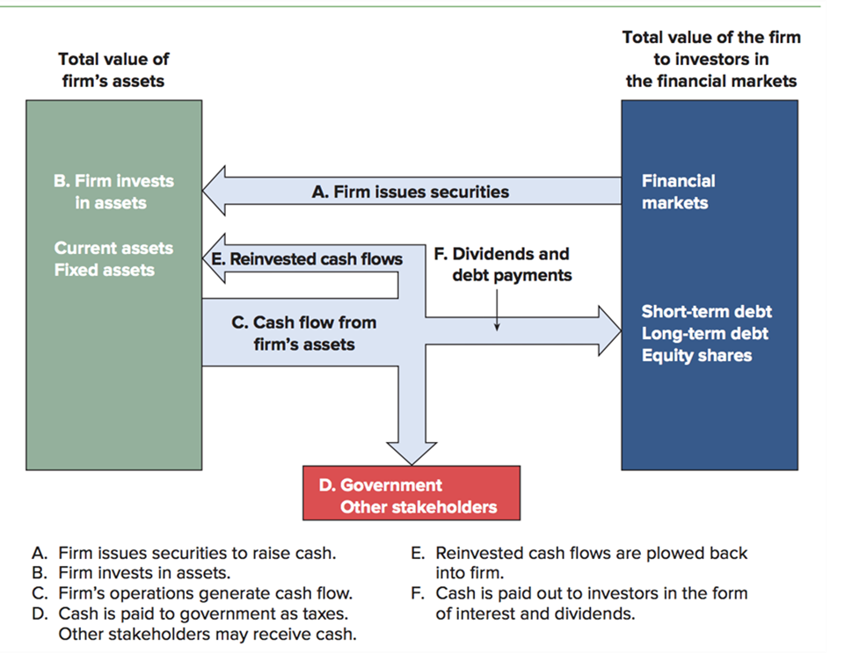
1.6 Cash Flows and Financial Markets
企業與金融市場的現金循環
圖中的六個步驟
A 發行證券，取得資金。
B 將資金投入企業資產。
C 資產與營運產生現金流。
D 支付政府稅款、利害關係人等。
E 保留部分資金再投資。
F 支付利息、還本及股利。
財務金融概論 Chapter 1

Slide 37
1.6 自編假設，單位：新臺幣萬元
咖啡店的資金流向例子
時點與項目 | 金額 | 說明
開店：籌資 | 100 | 股東出資 60，加上借款 40
開店：資金用途 | 100 | 設備裝潢 70，原料與備用現金 30
營運後：可分配現金 | 30 | 假設已扣日常營運現金支出，尚未支付下列項目
稅款與債權人付款 | 12 | 稅款 5，利息與還本合計 7
股利及再投資 | 18 | 股利 3，再投資 15
營運後的現金分配：30 = 5 + 7 + 3 + 15。
財務金融概論 Chapter 1

Slide 38
1.6 Primary and Secondary Markets
初級市場與次級市場
比較項目 | 初級市場 Primary Market | 次級市場 Secondary Market
交易標的 | 新發行的證券 | 已發行的既有證券
典型出售者 | 發行證券的企業 | 原持有證券的投資人
資金流向 | 流入發行企業 | 流向出售證券的投資人
主要功能 | 協助企業籌集資金 | 提供轉售機會及價格資訊
例子 | 認購公司新發行股票 | 向另一位投資人買入既有股票
判斷市場類型時，先問：誰出售證券？誰收到這筆錢？
財務金融概論 Chapter 1

Slide 39
1.6 企業如何發行證券？
公開發行、私募與 IPO
發行對象與方式
首次公開發行 IPO
公開發行 Public Offering，面向公眾發行證
券。
Initial Public Offering，首次向公眾發售股
票。
私募 Private Placement，面向特定投資人
協議募集。
發行新股的所得流入公司。
資訊揭露、程序及發行成本會影響方式選
擇。
若包含原股東出售舊股，該部分所得流入出
售股東。
財務金融概論 Chapter 1

Slide 40
1.6 Broker, Dealer and Market Mechanisms
經紀人、自營商與交易方式
名詞 | 主要角色或機制 | 可聯想的例子
經紀人 Broker | 替客戶安排交易 | 協助買方與賣方成交
自營商 Dealer | 以自己的部位買賣並承擔風險 | 報出買價 Bid 與賣價 Ask
自營商市場 Dealer Market | 向提供報價的自營商交易 | 依報價買入或賣出
競價市場 Auction Market | 依規則集合或比對買賣委託 | 買賣訂單相互撮合
角色與機制可以並存，現代市場也能以電子方式競價。
財務金融概論 Chapter 1

Slide 41
1.6 市場制度補充
上市、OTC 與電子交易
上市 Listed 與店頭交易 OTC
Nasdaq 的閱讀提醒
上市表示證券獲交易所接納掛牌，須符合相
關要求。
Nasdaq 最初源於電子報價系統。
OTC 是 Over-the-Counter，指場外交易安
排。
2006 年已以美國全國性證券交易所身分運
作。
電子交易描述技術，不能單靠它判斷市場類
型。
今日 Nasdaq 應理解為交易所，不能沿用舊
式 OTC 分類。
發行階段、交易場所與交易機制，是不同的分類角度。
財務金融概論 Chapter 1
41

Slide 42
1.6 課堂應用
金融市場的判斷練習
01
情境 A
公司發行新股，你支付 5 萬元認購。誰取得資金？
02
情境 B
你以 6 萬元把這批股票賣給另一位投資人。公司收到多少？
03
情境 C
公司股價上漲，是否代表公司銀行帳戶自動多了錢？
04
情境 D
未來有機會轉售股票，會如何影響今天的認購意願？
財務金融概論 Chapter 1
42
Notes:
參考答案：A 初級市場，公司收到5萬元；B 次級市場，你收到6萬元，公司不因這筆轉售直接收到款項；C 不會自動增加公司現金；D 流動性可能提高投資人參與意願並影響要求報酬，但不保證一定能獲利賣出。

